Slide 1


公司简介
WONG’S 王氏
华高科技（苏州）有限公司
2017年10月17日

Slide 2
CONTENT
1.公司简介
2.招聘计划
3.培训体系
4.福利待遇

Slide 3
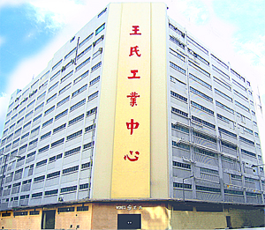
1.公司简介
王氏国际（集团）有限公司是一家实力雄厚的香港上市公司，订单稳定，电子产品多元化。现公司雇员超过6000人，其子公司分布美国、加拿大、欧洲各国、马来西亚、日本、台湾、北京、深圳、苏州等国家和地区。
Notes:
1.本月新招聘人数605人,较去年减少182人。

Slide 4
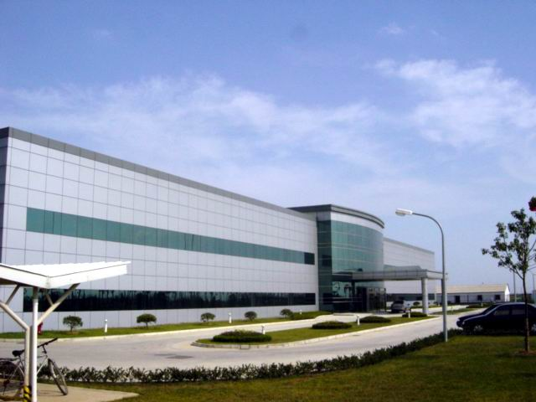
华高科技（苏州）有限公司是王氏集团于2002年在苏州工业园区投资6000万美元成立的制造基地，目前拥有雇员约2000人，25000平方米现代化厂房。公司引进国外先进设备，主要从事电子件组装加工，客户包括GE、Honeywell、Lexmark、Tyco、ABB等世界500强企业，在SMT行业处于领先地位。
Notes:
本月招聘人数605人:
1.女员工160人,男员工445人
2.女员工比率=新招收女工报到人数/当月报到总人数

Slide 5
远瞻:
成为世界级国际公司，为我们的商业伙伴提供重要及策略性的服务。
为中国资讯科技的繁荣做出贡献。
成为创新科技企业的先驱。
使命：
为我们的顾客，雇员及股东增值。
追求及发展最优秀的资源。
建立全面团队合作精神，创造良好的工作环境和文化。
成为世界商业竞争中的佼佼者。
Notes:
Last Month :
Total 807
Female VS Male 397:410(49.2.1%:50.8%)
Self employed VS Hiring Company :280 :527 (34.7% : 65.3%)
In:605;Out:357;

Slide 6

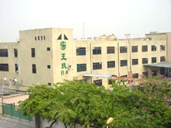
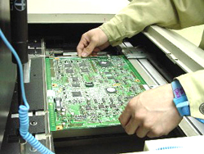
一路走来：
华高科技（苏州）有限公司
-2002
2010
深圳万丰宏力电子厂
-1986
2010年6月、8月
华高科技（苏州）有限公司产量连创新高
2000
Wong’s International Holdings
-1983
1990
Wong’s Electronics Company
-1977
1980
在香港上市
PCBA
1970
双面板和多面板
2004
1960
单面印刷线路板
Notes:
本月在职人数较去年同期相比增加103人,女工的比率较去年同期增加0.9%。

Slide 7
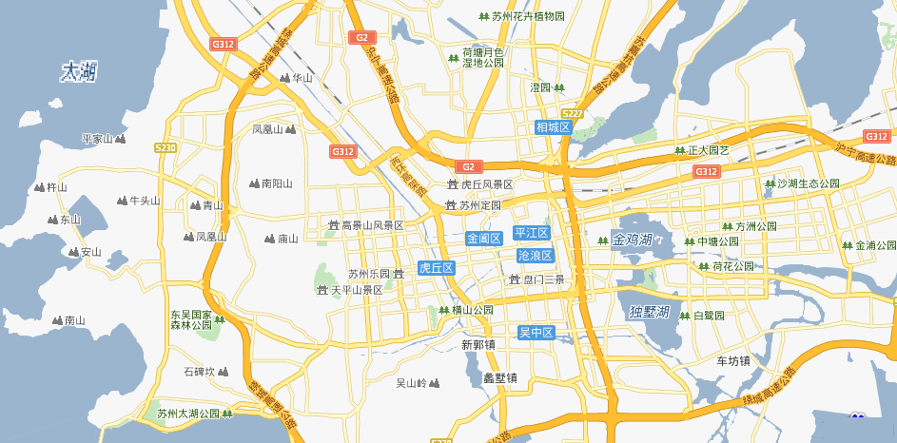
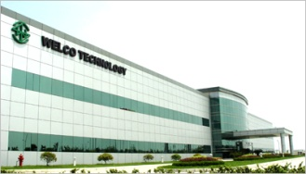
苏州基地简介:
苏州工业园区星龙街198号
左临金鸡湖，北靠312国道
厂房面积：25000平方米
Notes:
1.两个高峰分别是年后及9月入职的员工。.

Slide 8

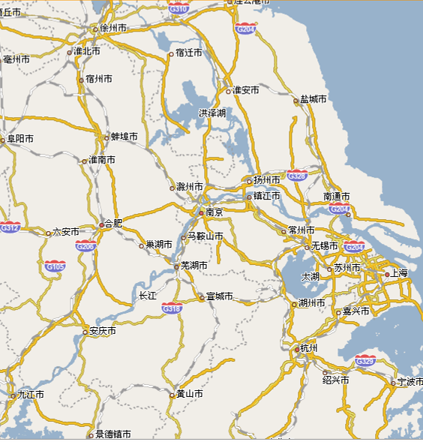
以苏州为中心的2小时都市圈
以苏州为中心的1小时都市圈
悠久的历史传统
千余年的沉淀，
造就苏州的历史底蕴，人文荟萃
良好的人文环境
美丽的江南水乡，
小桥流水，徜徉其中
优越的地理位置
东临上海，南接浙江，
西抱太湖，北依长江
发达的经济水平
众多世界级企业，良好发展潜力，无限的机会
Notes:
长江三角洲北起通扬运河，南抵杭州湾，西至镇江，东到海滨，包括上海市、江苏省南部、浙江省北部以及邻近海域。面积约为九万九千六百平方公里，人口约7500万，
城市经济概念：就是江浙沪毗邻地区的16个市组成的都市群。长三角城市包括：上海市；江苏省的8个市：南京、苏州、扬州、镇江、泰州、无锡、常州、南通；浙江省的7个市：杭州、宁波、湖州、嘉兴、舟山、绍兴、台州。
江苏总人口7438万
安徽总人口6228万

Slide 9
2.招聘计划
◆ 高职校院招聘
一、招聘岗位
1、作业员 男女不限
2、仓务员 适合男性
3、检验员 适合女性
二、招聘人数
若干
三、招聘要求
1、持有效身份证件，操作工年满18周岁，实习生年满16周岁；
2、身体健康，视力正常，无色盲色弱；
3、学习应变力强，能吃苦耐劳，能适应倒班；
4、实习生需提供学校实习证明原件；
5、员工经面试、体检、培训合格后正式录用。

Slide 10
◆ 大专以上院校招聘
序号 | 部门 | 职位 | 人数 | 职位要求
1 | 产品工程部 | 助理工程师/技术员 | 5 | 本科/大专，熟悉Auto-CAD及电子元器件，CET-4
2 | 制造工程部 | 助理工程师/技术员 | 5 | 本科/大专，电子设备相关专业，计算机熟练，CET-4
3 | 工艺工程部 | 助理工程师/技术员 | 5 | 本科/大专，工业工程专业，计算机熟练，CET-4
4 | 测试工程部 | 助理工程师/技术员 | 5 | 本科/大专，电子工程专业，计算机熟练， CET-4
5 | 项目管理部 | 项目工程师 | 3 | 本科及以上，贸易、电子或财会类专业优先，CET-6
6 | 人力资源部 | 人事专员 | 2 | 本科及以上，专业不限，CET-4，熟悉Office软件
7 | 财务部 | 财务助理 | 2 | 本科及以上，财会专业，CET-4，熟悉Office软件
8 | 生产计划部 | 物料计划 | 3 | 本科，电子或物流专业，CET-4，熟悉Office软件及电子元器件

Slide 11
3.培训体系
赴外交流
全英文书面工作环境
众多500强客户交流机会
中层管理训
专业训
入职1~5年
基层管理训
技术晋升路线
管理晋升路线
入职训
入职半年内
主管定期考察
辅导员日常辅导
实习期
新人训

Slide 12
培训阶段 | 培训项目 | 培训内容 | 内容明细 | 实施部门 | 实施时间 | 考核方式
实习期 | 新人训 | 企业文化 | 1、公司简介/组织架构 | HR | 报到一周内 | 笔试
 |  |  | 2、公司文化发展史/工作观念等 | HR | 报到一周内
 |  | 规章制度 | 1、员工行为规范/薪资福利 | HR | 报到一周内
 |  |  | 2、行政规章制度（考勤/班车/用餐等） | HR | 报到一周内
 |  |  | 3、工作要求（电话/邮件/传真/复印/出差等） | HR | 报到一周内
 |  |  | 4、其他（EHS/ESD/消防/财务报销/5S等） | HR/QA/Sec. | 报到一周内
 |  | 岗位技能 | 1、部门组织构成 | 辅导员 | 报到一个月内 | 口试+操作
 |  |  | 2、熟悉岗位职责/绩效标准 | 辅导员 | 报到一个月内
 |  |  | 3、熟悉作业操作流程及实施细节 | 辅导员 | 报到一个月内
 |  |  | 4、掌握业务知识及技能 | 辅导员 | 报到一个月内
 |  |  | 5、掌握应用软件的使用 | 辅导员 | 报到一个月内
 |  |  | 6、月度实习报告答辩 | 部门主管+HR | 每月 | 简报答辩

Slide 13
培训阶段 | 培训项目 | 培训内容 | 内容明细 | 实施部门 | 实施时间 | 考核方式
试用期 入职至六个月 | 入职训 | 企业文化 | 1、总经理给新人的第一堂课 | HR | 入职一周内
 |  |  | 2、新人座谈会 | HR | 每月
 |  |  | 3、户外拓展 | HR | 入职三个月
 |  | 岗位技能 | 1、熟悉岗位职责/绩效标准 | 辅导员 | 试用期满前 | 口试+操作
 |  |  | 2、熟悉作业操作流程及实施细节 | 辅导员 | 试用期满前
 |  |  | 3、掌握业务知识及技能 | 辅导员 | 试用期满前
 |  |  | 4、掌握应用软件的使用 | 辅导员 | 试用期满前
 |  |  | 5、试用期报告答辩 | 部门主管+HR | 试用期满前 | 简报答辩
 |  |  | 6、优秀新人评选 | Top Management | 试用期满前

Slide 14
4.薪资福利
一、工作时间
1、每周5天40小时工作制；
2、享受法定假日及各种婚丧产假；
3、公司实习两班制：
早班时间：7：30 – 19：30，计算加班；
晚班时间：19：30 – 7：30，计算加班。
4、办公室人员
9：00-17：30，无加班费

Slide 15
二、一线员工工资待遇
1、工资：基本工资2140元/月；全勤奖100元/月；夜班补贴12元/晚；年资奖：入职时间>3个月，100元/月；入职时间>6个月，200元/月；入职时间>12个月，300元/月；另有岗位津贴等。综合薪资超过3800-4600。
2、社保：已毕业者缴纳苏州工业园区乙类公积金；
3、实习生综合薪资3500-4500为其购买商业意外保险.
4、服务奖：根据作业员当年出勤状况及在公司的服务时间计算，每半年发放一次，每次1050元。一年发放两次，总金额2100元。
5、提供免费厂车，路线方向包括胜浦、斜塘、唯亭、跨塘、吴中等；
6、提供二顿免费工作餐
7、恒温车间，不穿无尘衣
7、公司免费提供住宿

Slide 16
三、工作环境
1、壮观的生产车间

Slide 17
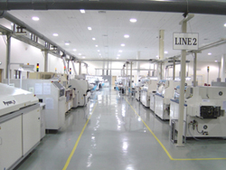
2、先进的生产设备

Slide 18
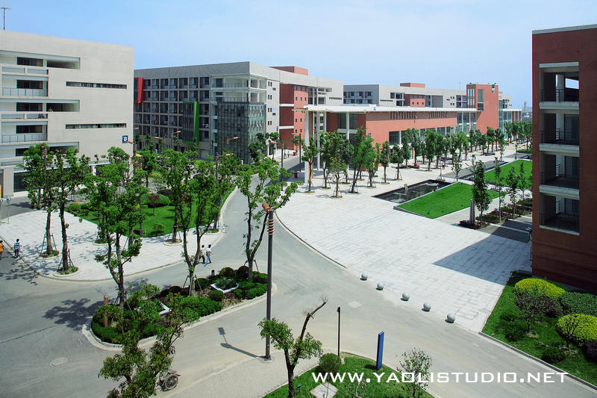
四、住宿环境
1、公司提供有偿住宿，统一管理
2、宿舍外景
宿舍区环境整洁明亮、安全舒适。区内设有购物超市、
话吧、网吧、理发店等生活便利及休闲设施。

Slide 19
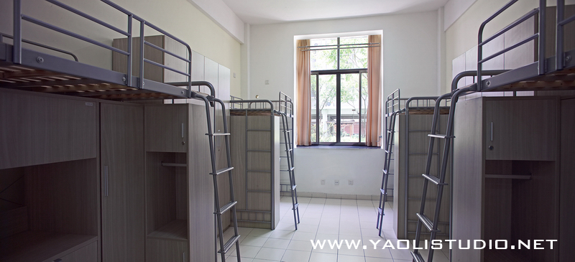
3、宿舍内况

Slide 20
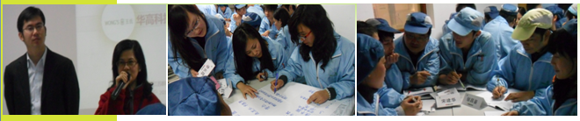
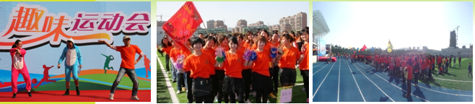
五、其他福利
1、提供法定社会保险或雇主责任险；
2、定期组织员工培训；
3、每年举行趣味运动会

Slide 21
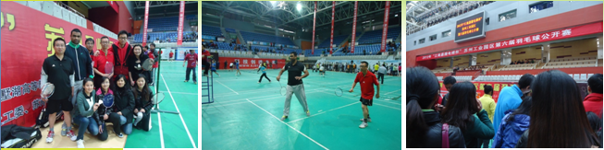
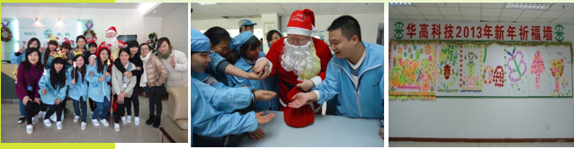
4、积极举办体育活动
5、经常举办节日活动

Slide 22
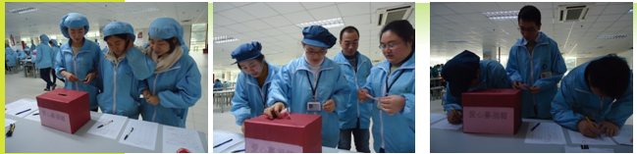
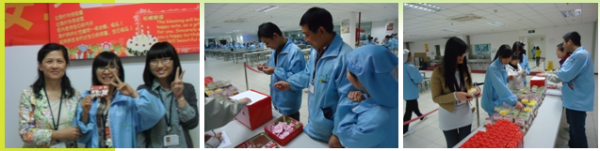
6、员工有困难大家会一同帮助
7、每月举办员工生日会

Slide 23
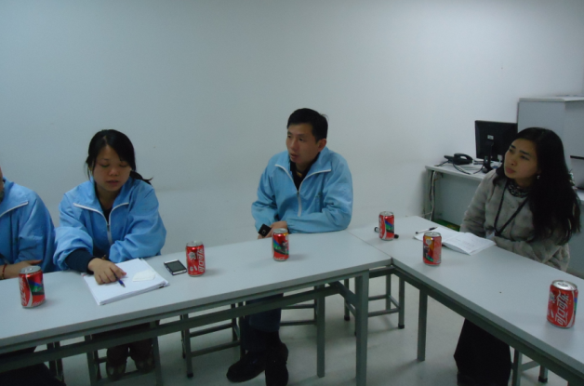
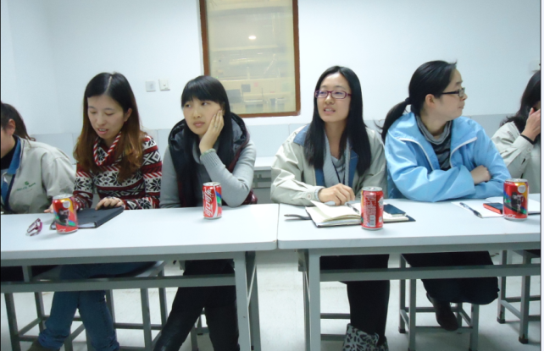
8、定期组织员工代表会议，持续改善工作环境、解决现场问题。

Slide 24

WONG’S 王氏
公司地址：苏州工业园区星龙街198号
联系电话：15862381310

